Slide 1
第四章 CSS语言基础
Web前端设计与开发

Slide 2
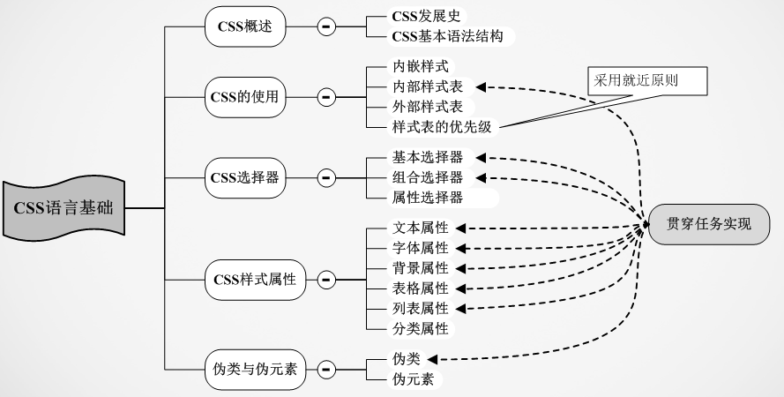
学习路线

Slide 3
本章目标
知识点 | 听 | 懂 | 做 | 复习 | 精通
CSS概述 | ★ | ★
CSS的使用 | ★ | ★ | ★ | ★
CSS选择器 | ★ | ★ | ★ | ★ | ★
CSS样式属性 | ★ | ★ | ★ | ★ | ★
伪类与伪元素 | ★ | ★ | ★ | ★

Slide 4
4.1 CSS概述
在页面排版时，内容与样式的混合设计方式将导致页面代码过于臃肿、难于维护，也不利于搜索引擎的检索
CSS（层叠样式表）的出现，将页面内容与样式彻底分离，极大改善了HTML在页面显示方面的缺陷
使用CSS样式表可以控制HTML标签的显示样式，如页面的布局、字体、颜色、背景和图文混排等效果
在网站的风格方面，一个CSS样式文件可以在多个页面中使用，当用户修改CSS样式文件时，所有引用该样式文件的页面外观都随之发生改变

Slide 5
4.1.1 CSS发展史
CSS样式表的发展历程从始至今，共经历了4个版本：
1996年12月，第一个CSS规范成为W3C的推荐标准，主要包括基本的样式功能、有限的字体支持和有限的定位支持
1998年5月，CSS 2 作为W3C推荐标准发布，其中包含了声音、分页媒介（打印）以及更好的字体支持和定位支持
2010年12月，CSS 3版本全新推出，通过模块化结构可以及时调整模块的内容，方便版本的更新与发布
2012年9月开始设计CSS Level4版本；到目前为止，极少数功能被浏览器厂商所支持

Slide 6
4.1.2 CSS基本语法结构
样式是CSS的基本单元，每个样式包含两部分内容：
选择器（Selector）：用于指明网页中哪些元素应用此样式规则。浏览器解析该元素时，根据选择器指定的样式来渲染元素的显示效果；
声明（Declaration）：每个声明由属性和属性值两部分构成，并以英文分号（;）结束。

Slide 7
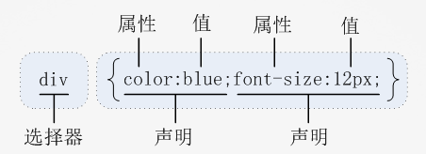
4.1.2 CSS基本语法结构
CSS基本格式：
其中，一个选择器可以包含有一个或多个声明。
在CSS样式声明中，书写格式可能有所不同，但应遵循以下规则：
第一项必须是选择器或选择器表达式
选择器之后紧跟一对大括号
每个声明是由属性和属性值组成，且位于大括号之内
声明之间需以英文分号进行间隔
最后一个声明后面的英文分号可以省略

Slide 8
4.1.2 CSS基本语法结构
在样式的声明中，属性值之间使用空格隔开，每个声明独占一行并进行缩进等；
样式中的空格、换行和制表符使得代码结构更加清晰，对样式功能没有影响。

Slide 9
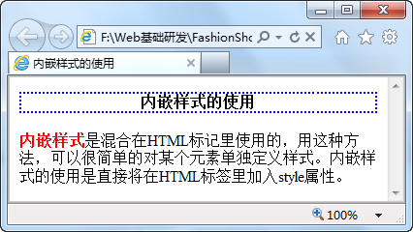
4.2 CSS的使用
CSS样式有以下三种格式：内嵌样式、内部样式和外部样式。
（1）内嵌样式（Inline Style Sheet）又称行内样式，将CSS样式嵌入到HTML标签中可以很简单的对某个标签单独定义样式。
<p style=“color:red; background: yellow;font-size:12px;font-family:宋体；">内嵌样式-style属性</p>
<p color=“red” background=“yellow”>内嵌样式-style属性</p>
<h4 style=“border:dotted thin blue; text-align:center;”>内嵌样式的使用</h4>
<span style=“color:red; font-weight:bold;”>内嵌样式</span>是混合在HTML标记里使用的，用这种方法，可以很简单的对某个元素单独定义样式。

Slide 10
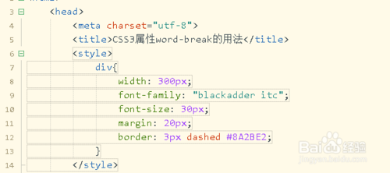
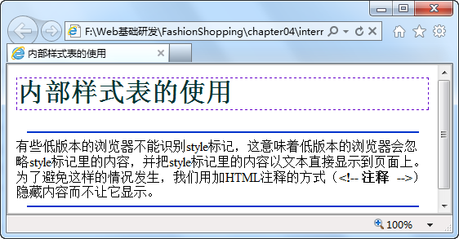
4.2.2 内部样式表
（2）内部样式表（Internal Style Sheet）将CSS样式从HTML标签中分离出来，使得HTML代码更加整洁，而且CSS样式可以被多次使用。
内部样式表是一种写在<style>标签中的样式声明，仅对当前页面有效。
在<style>标签中定义CSS样式，然后在页面中使用CSS样式。
一般情况下，<style>标签位于<head>标签之内；
在页面加载过程中，先加载样式后加载页面元素，浏览器根据元素的顺序加载、渲染并在页面中显示出来。
案例演示：internalStyleSheet.html

Slide 11
4.2.2 内部样式表
CSS样式表中的<!-- -->属于HTML的注释，
而CSS样式表中的注释应采用“/* 注释内容 */”格式。

Slide 12
4.2.3 外部样式表
外部样式表是将CSS样式以独立的文件进行存放，然后在页面中引入该样式文件。
网站统一引用同一外部样式文件，使页面的风格保持一致，有利于页面样式的维护与更新，从而降低网站的维护成本。
用户浏览网页时，CSS样式文件会被暂时缓存；继续浏览其他页面时，会优先使用缓存中的CSS文件，避免重复从服务器中下载，从而提高网页的加载速度。
外部样式表又分两种：链接外部样式表和导入外部样式表。

Slide 13
4.2.3 链接外部样式表
1. 链接外部样式表
在HTML中<link>标签用于将文档与外部资源进行关联，经常用于链接网页的外部样式表.
其中：
type属性用于设置链接目标文件的MIME类型，CSS样式表的MIME类型是text/css
rel属性用于设置链接目标文件与当前文档的关系，stylesheet表示外部文件的类型是CSS文件
<link type="text/css" rel="stylesheet" href="url" />

Slide 14
4.2.3 链接外部样式表
链接外部样式的使用分为两步，具体步骤如下：
1） 创建CSS样式表文件
@charset "utf-8";
/*h1标签的样式声明*/
h1{color:#033;border:dashed 1px #6600CC;}
/*hr标签的样式声明*/
hr{width:95%;text-align:center;color:#03C;}
/*span标签的样式声明*/
span{font-weight:bold;}
关键字@charset用于指定样式表使用的字符集；该关键字只能用于外部样式表文件中，并位于样式表的最前面，且只允许出现一次。

Slide 15
4.2.3 链接外部样式表
2）在页面的<head>标签中使用<link >标签关联style.css样式文件，然后在<body>中通过标签选择器引用样式文件中预定义的样式
<html>
<head>
<title>链接外部样式表的使用</title>
<link type="text/css" rel="stylesheet" href="css/style.css" />
</head>
<body>
<h1>链接外部样式表的使用</h1>
<hr/ >
</body>
</html>

Slide 16
4.2.3 导入外部样式表
2. 导入外部样式表
导入外部样式表是指在页面的内部样式表中导入一个外部样式表。
其中：
@import关键字用于导入外部样式
url中的引用地址需要用引号（“ ”）引起来，否则会有浏览器不支持
在<style>标签中，@import语句需要位于内部样式之前
@import 样式文件的引用地址;
@import url("样式文件的引用地址");

Slide 17
4.2.3 导入外部样式表
【示例】导入样式表的使用
@import css/style.css;
/*此种方式仅IE支持，Firefox与Opera不支持*/
@import url("css/style.css");
/*此种方式IE、Firefox和Opera均支持，推荐使用*/

Slide 18
4.2.3 外部样式表
两种外部样式表的区别在于：
隶属关系不同：<link>标签属于HTML标签，而@import是CSS提供的载入方式
加载时间及顺序不同：使用<link>链接的CSS样式文件时，浏览器先将外部的CSS文件加载到网页当中，然后再进行编译显示；而@import导入CSS文件时，浏览器先将HTML结构呈现出来，再把外部的CSS文件加载到网页中，当网速较慢时会先显示没有CSS时的效果，加载完毕后再渲染页面
兼容性不同：由于@import是CSS 2.1提出的，只有在IE 5以上的版本才能识别，而<link>标签无此问题
DOM模型控制样式：使用JavaScript控制DOM改变样式时，只能使用<link>标签，而@import不受DOM模型控制
综上所述，不管从显示效果还是网站性能上看，link链接方式更具有优势，应优先考虑

Slide 19
4.2.4 样式表的优先级
多重样式（Multiple Styles）是指外部样式、内部样式和内嵌样式同时应用于页面中的某一个元素。在多重样式情况下，样式表的优先级采用就近原则。一般情况下，多重样式的优先级由高到低的顺序是“内嵌→内部→外部→浏览器缺省默认”
<head>
<!—在外部样式 style.css中设置了：h3{color:blue;} -->
<link rel="stylesheet" type="text/css" href="style.css"/>
<style type="text/css">
/* 内部样式 */
h3{color:green;}
</style>
</head>
<body>
/* 内嵌样式 */
<h3 style="color:red;border:1 red solid;">漫步时尚广场</h3>
<table border=“1” cellpadding=“0”> </table>
</body>

Slide 20
学习路线

Slide 21
4.3 CSS选择器
CSS选择器
基本选择器
组合选择器
属性选择器
通用选择器
标签选择器
类选择器
ID选择器
多元素选择器
后代选择器
子选择器
相邻兄弟选择器
普通兄弟选择器
存在选择器
相等选择器
包含选择器
连字符选择器
…

Slide 22
4.3.1 基本选择器
基本选择器是用来指明“样式”将作用于网页中的哪些元素，分为以下四种：
通用选择器
标签选择器
类选择器
ID选择器
1. 通用选择器
通用选择器（Universal Selector）是一个星号（*），功能类似于通配符，用于匹配文档中所有的元素类型。通用选择器可以使页面中所有的元素都使用该规则。
*{ }
*{ font-size:12px; color:red;}

Slide 23
4.3.1 基本选择器
2. 标签选择器
标签选择器是指任意的HTML标签名作为一个CSS的选择器，用于将HTML中的某种标签来统一设置样式。
p是标签选择器，通过该选择器将页面中所有的段落字体统一设置成楷体。
p{ font-family:楷体; }

Slide 24
4.3.1 基本选择器
3. 类选择器
类选择器是指同一样式的元素定义为一类，在类名前有一个点号（.）
.classname{ property1:value; … }
<div class="classname ">……</div>

Slide 25
4.3.1 基本选择器
4. ID选择器
ID选择器的定义与类选择器相似，区别在于使用井号（#）进行定义；在HTML文档中，元素的ID要求是唯一的，通过ID来识别页面中的元素。通过ID选择器可以对元素单独的设置样式。
在一个文档中，由于ID属性是唯一的，因此ID选择器具有一定局限性，应尽量少用。
#idValue{ property1:value; … }
#myId {
color:red;
text-decoration:line-through;
}

Slide 26
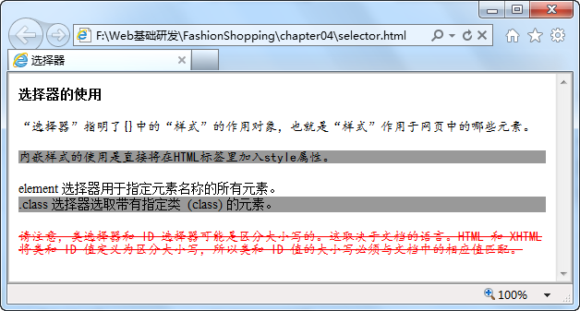
4.3.1 基本选择器
综合演示选择器的用法：selector.html
选择器之间也存在优先顺序，优先级从高到低分别是：*{} <p class=“”> </p>
<p class=“” ID=“”> </p>
“ID选择器→类选择器→标签选择器→通用选择器”

Slide 27
学习路线
style=“ 声明”
<style>选择器+声明</style>

Slide 28
4.4 CSS样式属性
在选择器的定义中，声明由属性和属性值构成。
常用的CSS样式的属性有文本、字体、背景、表格、列表及定位等属性。

Slide 29
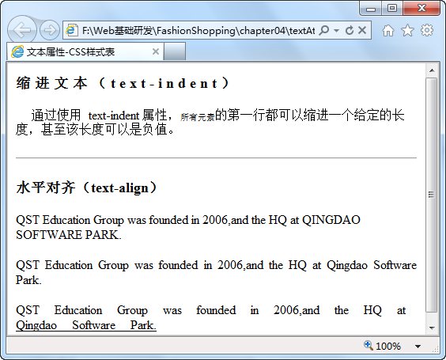
4.4.1 文本属性
<style type="text/css">
.letterSpacingClass{ letter-spacing:5px; }
.wordSpacingClass{ word-spacing:15px; }
.textIndentClass{ text-indent:20px; }
.textAlignClass{ text-align:justify; }
.textTransform{ text-transform:uppercase; }
.textDecoration{ text-decoration:underline; }
.verticalAlign{ vertical-align:bottom; font-size:70%; }
</style>

Slide 30
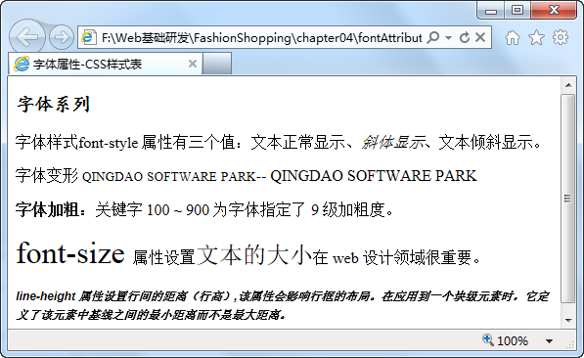
4.4.2 字体属性
<style type="text/css">
.fontFamily{ font-family:楷体;}
.fontStyle{ font-style:italic; }
.textTransform{ text-transform:uppercase; }
.fontVariant{ font-variant:small-caps; }
.fontWeight{ font-weight:bolder; }
.fontSize1{ font-size:xx-large; }
.fontSize2{ font-size:24px; }
.myFont{ font:italic bold 12px/20px arial,sans-serif; }
</style>

Slide 31
4.4.2 字体属性
CSS3中的服务器字体功能，有效地避免了因客户端缺失字体所导致的页面效果变差的问题：
服务器字体可以控制浏览器使用服务器端所包含的字体；
当客户端没有安装该字体，系统会自动下载并安装，从而保证浏览者看到效果完全一致。
使用服务器字体，可按如下步骤进行：
下载所需的服务器字体；
通过@font-face来定义服务器字体；
通过font-family属性引用服务器字体。

Slide 32
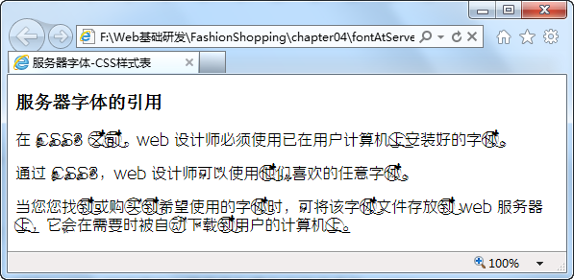
4.4.2 字体属性
<style type="text/css">
@font-face{
font-family:QstFont;
src:url("font/梦死醉生.ttf"),
url('font/梦死醉生.eot');
}
p{
font-family:QstFont;
}
</style>
由于服务器字体需要从远程服务器下载字体文件，效率并不高。
在设计页面时，应优先使用浏览者的客户端字体。

Slide 33
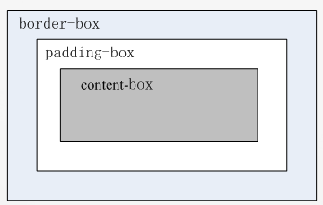
4.4.3 背景属性
在CSS3中，新增了控制背景图片的显示位置、分布方式、以及多背景图片等特征，在IE 9+、Firefox 4+、Opera、Chrome以及Safari 5+等浏览器中得到了较好的支持。
背景区域的填充（绘制）有border-box、padding-box和content-box三种形式。
sdkldfsfvdls

Slide 34
4.4.3 背景属性
功能 | 属性名 | 描述
背景颜色 | background-color | 设置元素的背景色
背景图像 | background-image | 设置背景图像
背景重复 | background-repeat | 设置背景平铺的方式，取值no-repeat（不平铺）、repeat-x（横向平铺）、repeat-y（纵向平铺）、repeat（x/y双向平铺）
背景定位 | background-position | 设置图像在背景中的位置，取值：top、bottom、left、right、center或具体值、百分比
背景关联 | background-attachment | 设置背景图像是否随页面内容一起滚动，取值scroll（滚动）、fixed（固定）
背景尺寸 | background-size | 用来设置背景图片的尺寸
填充区域 | background-origin | 规定background-position属性相对于什么位置来定位
绘制区域 | background-clip | 规定背景的绘制区域
背景简写 | background | 在一个声明中设置所有的背景属性

Slide 35
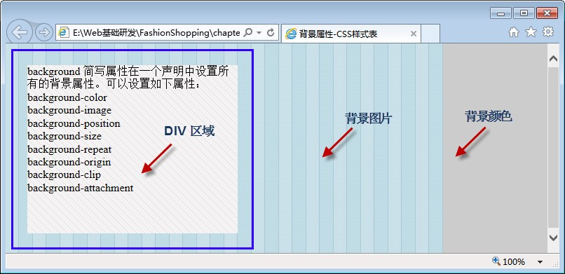
4.4.3 背景属性
背景图片位于背景颜色的上层，当同时存在背景图片和背景颜色时，背景图片将覆盖背景颜色；而没有背景图片的地方，背景颜色便会显露出来。
在<div>标签中只对content-box区域设置了背景图片，所以背景图片与边框出现了一定的间距，从间距中可以看到所设置的背景图片。

Slide 36
4.4.3 多背景图像属性
CSS3中虽然提供了多背景图像，但在IE 7及更早版本的浏览器并不支持，而在IE 8中需要<!DOCTYPE >文档声明。
/*背景图像*/
background-image:url(images/bg12.jpg), url(images/bg13.jpg);
/*图像对应位置 */
background-position:left top, right bottom;
/*图像平铺方式 */
background-repeat:repeat-x, repeat-y;

Slide 37
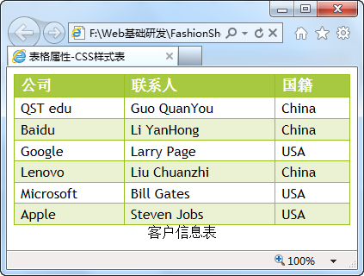
4.4.4 表格属性
表格属性得到大部分浏览器的支持，而border-spacing和caption-side属性需要在IE 8+版本且有<!DOCTYPE >文档声明才支持。
表格和单元格都有独立的边框，使得表格具有双线条边框，通过border-collapse属性设置表格是单边框还是双边框。

Slide 38
4.4.5 列表属性
列表属性用于改变列表项的图形符号。
列表的图形符号不仅可以是圆点、空心圆、方块或数字，甚至还可以是指定的图片。
功 能 | 属性名 | 描述
列表类型 | list-style-type | 设置列表的图形符号，取值none、disc、circle、square、decimal、lower-roman、upper-roman、lower-latin、upper-latin等
列表项图像 | list-style-image | 将图形符号设为指定的图像，如list-style-image:url(xxx.gif)
符号位置 | list-style-position | 设置列表图形符号的位置，取值inside、outside
列表简写 | list-style | 一个声明中设置所有的列表属性，可以按顺序设置如下属性：list-style-type、list-style-position、list-style-image

Slide 39
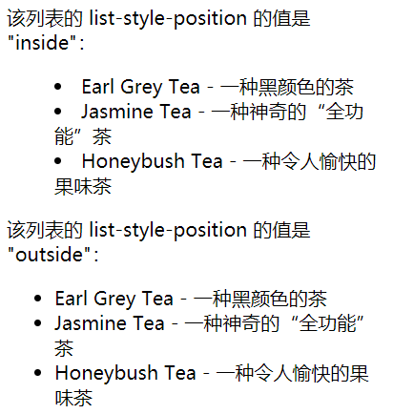
4.4.5 列表属性
inside和outside区别如下：
outside表示图形符号位于文本之外，当文本内容换行时，无需参照标志的位置；
inside表示图形符号位于文本之内，在文本换行时列表内容将与列表项的符号相对齐。
<style type="text/css">
.listStyle{ line-height:20px; }
.listStyle li{
list-style-image:url(images/eg_arrow.gif);
list-style-position:outside;
}
</style>

Slide 40
4.4.6 分类属性
除了前面讲述的属性外，CSS中还有几个非常有用的属性，如：cursor、display、visibility、position、float和clear等属性。
1. cursor属性
cursor属性用于指定用户鼠标的指针类型。在设计表单过程中，使用图片作为提交按钮，当鼠标移到图片上时，通常将鼠标指针由箭头改成手的形状，从而进一步对用户进行提示。

Slide 41
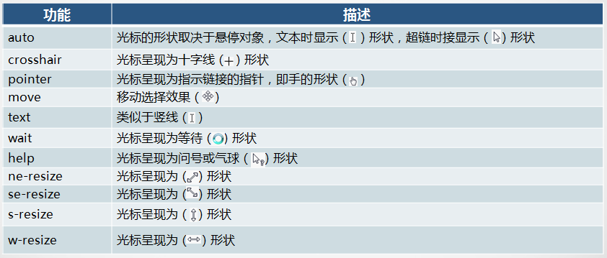
4.4.6 分类属性
CSS中还提供了属性，如：cursor、display、visibility、position、float和clear等属性。
1. cursor属性(https://www.w3school.com.cn/cssref/index.asp)
cursor属性用于指定用户鼠标的指针类型。在设计表单过程中，使用图片作为提交按钮，当鼠标移到图片上时，通常将鼠标指针由箭头改成手的形状，从而进一步对用户进行提示。

Slide 42
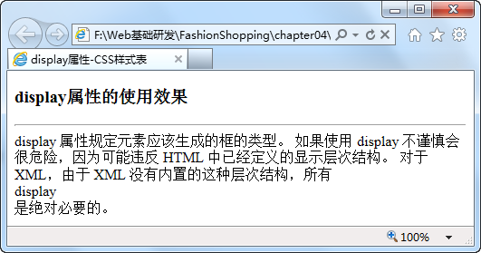
4.4.6 分类属性
2. display属性
演示display属性：displayAttribute.html
<style type="text/css">
p{ display:inline; }
span{ display:block; }
div{ display:none; }
</style>

Slide 43
4.4.6 分类属性
3. visibility属性
visibility属性可以将页面中的元素隐藏，但是被隐藏的元素仍占原来的空间
当不希望对象在隐藏时仍然占用页面空间时，可以使用display属性
visibility属性的取值范围为visible或hidden
4. position属性
一般情况下，页面是由页面流构成的，页面元素在页面流中的位置是由该元素在(X)HTML文档中的位置决定的
块级元素从上向下排列（每个块元素单独成行），而内联元素将从左向右排列，元素在页面中的位置会随外层容器的改变而改变
在CSS中，提供了三种定位机制：普通流、定位（position）和浮动（float）

Slide 44
4.4.6 分类属性
属性值 | 描 述
static | 正常流（默认值）。元素在页面流中正常出现，并作为页面流的一部分
relative | 相对定位，相对于其正常位置进行定位，并保持其未定位前的形状及所占的空间
absolute | 绝对定位，相对于文档进行定位，将元素框从页面流中完全删除后，重新定位。当拖拽页面滚动条时，该元素随其一起滚动
fixed | 固定定位，相对于浏览器窗口进行定位，将元素框从页面流中完全删除后，重新定位。当拖拽页面滚动条时，该元素不会随之滚动
（1）当position的属性值为relative、absolute或fixed时，可以使用元素的偏移属性left、top、right和bottom进行重新定位
（2）当position属性为static时，会忽略left、top、right、bottom和z-index等相关属性的设置

Slide 45
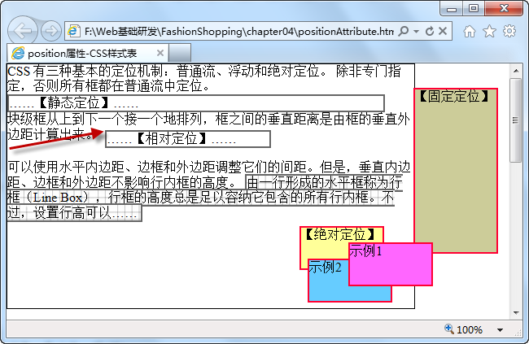
4.4.6 分类属性
综合演示postion属性的使用：positionAttribute.html

Slide 46
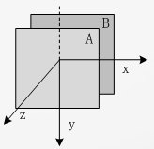
4.4.6 分类属性
当使用相对定位或绝对定位时，元素经常会出现元素相互重叠，此时可以使用z-index属性设置元素之间的叠放顺序。当元素取值为auto或数值（包括正负数）时，数值越大越往上层。
在页面坐标系中，不仅存在x、y方向，同时还存在z方向，如图4- 17所示。x轴正方向是从左向右，y轴正方向是从上往下，z轴与页面相互垂直、从内向外延伸；z坐标越大离用户更近，越小则离用户更远。

Slide 47
4.4.6 分类属性
5. float与clear属性
float属性可以将元素从正常的页面流中浮动出来，离开其正常位置，浮动到指定的边界。
当元素浮动到边界时，其他元素将会在该元素的另外一侧进行环绕。
属性值 | 描述
left | 元素浮动到左边界
right | 元素浮动到右边界
none | 默认值，元素不浮动

Slide 48
4.4.6 分类属性
在页面中，浮动的元素可能会对后面的元素产生一定的影响；
当希望消除因为浮动所产生的影响时，可以使用clear属性进行清除。
属性值 | 描述
left | 清除左侧浮动产生的影响
right | 清除右侧浮动产生的影响
both | 清除两侧浮动产生的影响
none | 默认值，允许浮动元素出现在两侧

Slide 49
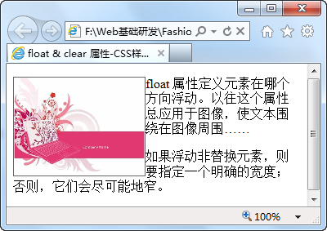
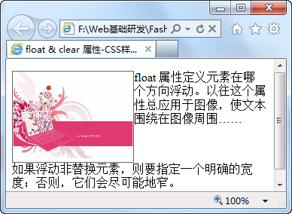
4.4.6 分类属性
综合演示float和clear属性的使用：floatAttribute.html
上面是没有使用clear属性的效果，下面是使用后的效果。
<style type="text/css">
#container img{
float:left;
border:solid 1px #666666;
}
</style>
<p style="clear:both;">

Slide 50
本章总结
样式是CSS的基本单元，每个样式包含选择器和声明两部分内容
内嵌样式是将CSS样式嵌入到HTML标签中混合使用，可以对某个标签单独定义样式
内部样式表将CSS样式与HTML标签分离，使得HTML更加整洁
外部样式表是将样式表以单独的文件进行存放，然后将该文件引导网页中的方式
通常情况下，样式的优先级由高到低的顺序是“内嵌→内部→外部→浏览器缺省默认”
CSS基本选择器包括通用选择器、标签选择器、类选择器和ID选择器
CSS组合选择器包括元素选择器
常见的样式属性包括文本属性、字体属性、背景属性、列表属性、表格属性、列表属性和分类属性

Slide 51


Slide 52
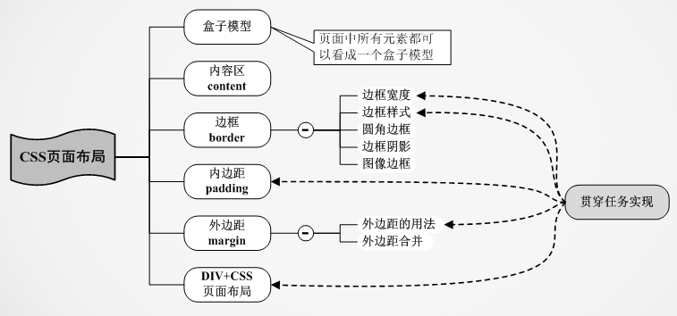
学习路线

Slide 53
本章目标
知识点 | 听 | 懂 | 做 | 复习 | 精通
盒子模型 | ★ | ★
内容区content | ★ | ★ | ★
边框border | ★ | ★ | ★ | ★ | ★
内边距padding | ★ | ★ | ★ | ★ | ★
外边距margin | ★ | ★ | ★ | ★ | ★
DIV+CSS页面布局 | ★ | ★ | ★ | ★ | ★

Slide 54
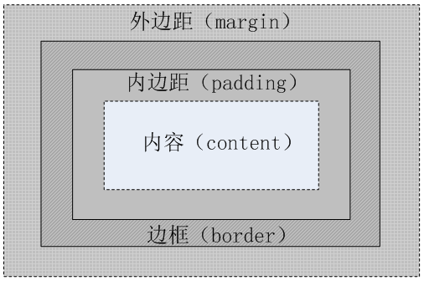
5.1 盒子模型
在页面布局中，为了将页面元素合理有效地组织在一起，形成一套完整的、行之有效的原则和规范，称为盒子模型。
页面中的所有元素都可以看成一个盒子，并占据一定的页面空间，通过盒子之间的嵌套、叠加或并列，最终形成了页面。
盒子模型是由内容（content）、边框（border）、内边距(padding)和外边距(margin)四部分组成。
sasdasfsaef

Slide 55
5.2 内容区content
内容区（content）是盒子模型的中心，包含了盒子的主要信息内容，例如文本、图片等。内容区拥有width、height和overflow三个属性：
overflow属性用于当content中的信息太多，并超出内容区所占的范围时，通过该属性来指定溢出内容的处理方式，具体如下表所示。
值 | 描 述
visible | 默认值，溢出的内容不会被修剪，会呈现在元素框之外
hidden | 溢出的内容将不可见
scroll | 溢出的内容会被修剪，但是可以通过滚动条查看隐藏部分
auto | 由浏览器决定如何处理溢出部分

Slide 56
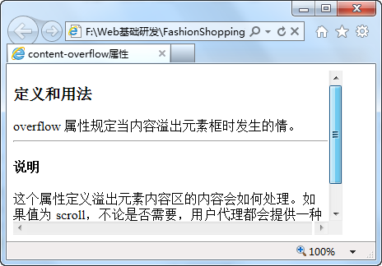
5.2 内容区content
案例演示：contentDemo.html
<style type="text/css">
div{
width:400px;
height:200px;
overflow:scroll;
}
</style>
当overflow属性为scroll，浏览器会添加一个滚动条。

Slide 57
5.3 边框border
边框（border）是指围绕元素的内容和内边距的一条或多条线，通过border-top-style、border-right-style、border-bottom-style和border-left-style四个属性对“上右下左”四个方向的边框样式分别进行设置，每条边框又有宽度、颜色、样式和圆角等特征：
元素的边框的样式包括宽度、样式和颜色等
可以通过border-width、border-style和border-color属性对边框进行统一设置
可以通过border-top-width、border-top-style和border-top-color等属性对某一条边进行设置

Slide 58
5.3 边框border属性列表
值 | 描 述
border-top-width | 设置元素的上边框的宽度
border-top-style | 设置元素的上边框的样式
border-top-color | 设置元素的上边框的颜色
border-top | 上边框的简写形式，用于把上边框的所有属性设置到一个声明中；可以按如下顺序设置属性：border-top-width、border-top-style、border-top-color
border-width | 边框宽度的简写形式，用于设置元素所有边框的宽度，或者单独地为各边框设置宽度
border-style | 边框样式的简写形式，用于设置元素所有边框的样式，或者单独地为各边设置边框样式
border-color | 设置元素的所有边框中可见部分的颜色，或者单独地为各边设置边框颜色
border | 边框的简写形式，用于把针对四个边的属性设置在一个声明
border-radius | 圆角边框的简写形式，用于设置四个border-*-radius属性，CSS 3新增
box-shadow | 向框添加一个或多个阴影，CSS 3新增

Slide 59
5.3.1 边框宽度
边框宽度border-width的取值范围为指定的关键字或数值，其中关键字包括thin（细边框）、medium（默认值，中等边框）、thick（粗边框）。Red，blue，#FFFFFF，
边框的参数可以是1~4个，当边框宽度有4个参数时，将按“上→右→下→左”的顺序作用到边框上，即遵循TRBL原则（按照Top、Right、Bottom、Left 顺时针方向依次赋值）
div { border-width:10px 20px 30px 40px; }
当边框宽度有3个参数时，将按“上→左+右→下”的顺序作用到边框上
div { border-width:10px 20px 30px; }

Slide 60
5.3.1 边框宽度
当边框宽度有2个参数时，将按“上+下→左+右”的顺序作用到边框上
div { border-width:10px 20px; }
当边框宽度有1个参数时，四个方向的边框宽度取值相同
div { border-width:10px; }
边框宽度的取值也可以使用关键字进行设置
div { border-width: thick; }

Slide 61
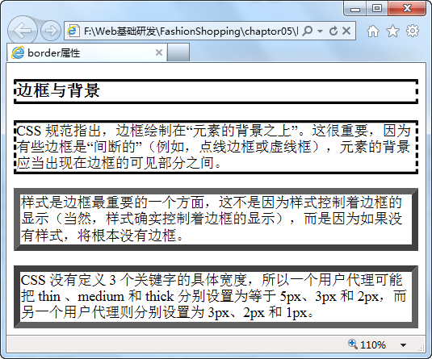
5.3.2 边框样式取值
演示边框样式的使用：
borderStyleDemo.html
值 | 描 述
none | 无边框
hidden | 隐藏边框
dotted | 定义点状边框，在大多数浏览器中呈现为实线
dashed | 定义虚线，在大多数浏览器中呈现为实线
solid | 定义实线
double | 定义双线，双线的宽度等于border-width的值
groove | 定义3D凹槽边框。其效果取决于border-color的值
ridge | 定义3D菱形边框。其效果取决于border-color的值
inset | 定义3D凹边，其效果取决于border-color的值
outset | 定义3D凸边，其效果取决于border-color的值

Slide 62
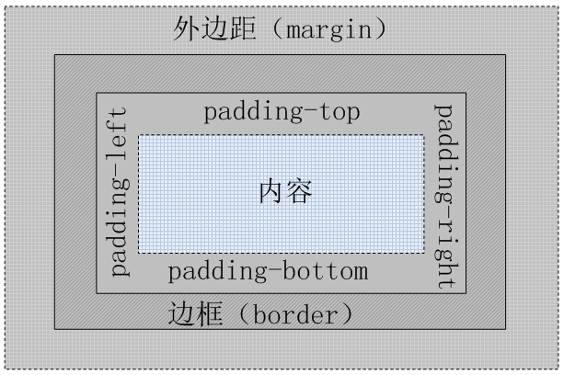
5.4 内边距padding
内边距（padding）是指内容区与边框之间的距离
通过padding-top、padding-right、padding-bottom和padding-left属性对元素的“上右下左”四个方向的内边距进行设置
通过padding属性可以在一个样式声明中设置该元素的所有内边距
值 | 描 述
padding-top | 设置元素上面的内边距
padding-right | 设置元素右侧的内边距
padding-bottom | 设置元素下面的内边距
padding-left | 设置元素左侧的内边距
padding | 简写属性

Slide 63
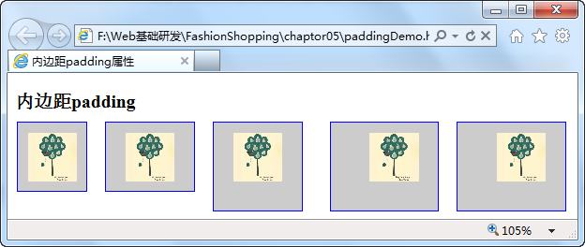
5.4 内边距padding
演示内边距的使用：paddingDemo.html
padding:10px;
padding:10px 20px;
padding:10px 20px 30px;
padding:10px 20px 30px 40px;
/*第5个元素使用分写形式*/
padding-top:10px;
padding-right:20px;
padding-bottom:30px;
padding-left:40px;

Slide 64
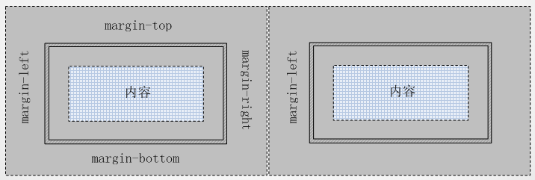
5.5 外边距margin
外边距（margin）是指元素与元素之间的距离，即围绕在元素边框之外的空白区域，通过外边距可以为元素创建额外的“空间”。
外边距与内边距相似，可以对“上下左右”四个外边距分别进行设定，也可以统一进行设定。
值 | 描 述
margin-top | 设置元素上面的外边距
margin-right | 设置元素右侧的外边距
margin-bottom | 设置元素下面的外边距
margin-left | 设置元素左侧的外边距
margin | 简写属性

Slide 65
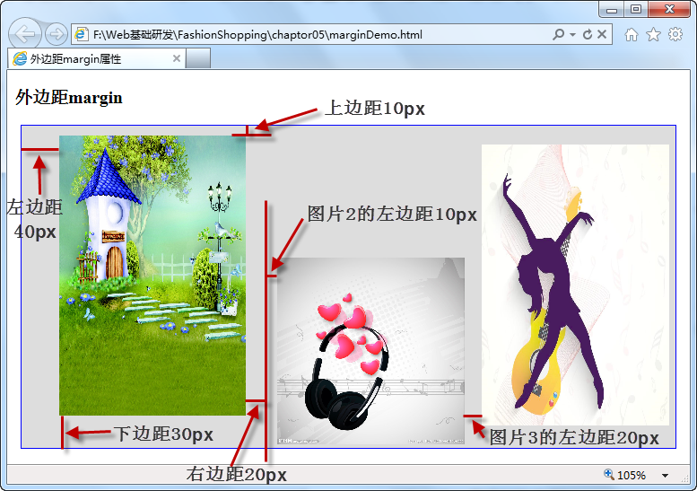
5.5.1 外边距的基本用法
演示外边距的使用：marginDemo.html
/*第一幅图像*/
margin:10px 20px 30px 40px;
/*第二幅图像*/
margin-left:10px;
/*第三幅图像*/
margin-left:20px;
margin-bottom:20px;

Slide 66
5.6 DIV+CSS页面布局
页面布局的核心目标是实现页面的结构与外观相分离，常见的布局方式有三种：表格布局、框架布局和DIV+CSS布局。
表格布局不足：当页面布局需要调整时，往往需要重新制作表格。而多重表格的嵌套时，由于标签的层次过深，页面不利于搜索引擎的抓取。
框架布局不足：
但一个页面会依赖多个页面，不方便进行管理；
搜索引擎对框架中的内容检索时存在困难，有些搜索引擎只会检索框架集页面，导致页面检索不完整；
框架对打印支持效果不够好，只能实现分框架页面的打印；
在HTML 5中不再支持<frameset>标签。
DIV+CSS布局优点：可以简化页面的代码量，提高页面的浏览速度；其结构清晰，代码嵌套层次少，容易被搜索引擎检索到；页面结构与表现相分离，便于维护与扩展。
习惯上，将外部样式放在内部样式之前，也是Web设计的推荐标准。

Slide 67
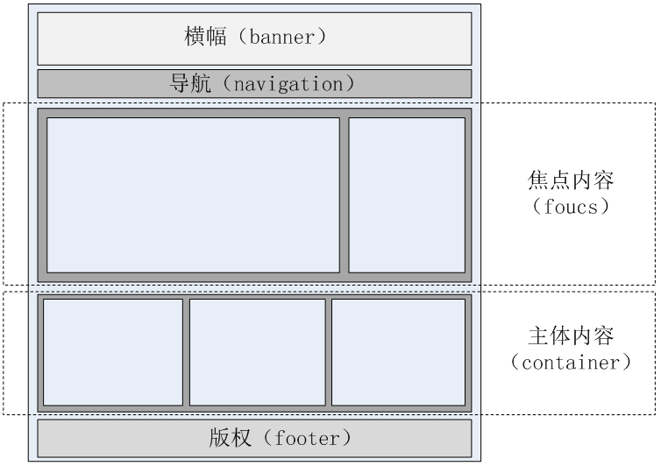
5.6 DIV+CSS页面布局
DIV+CSS页面布局，以下图为例，页面被分为五部分：
横幅（banner）
导航（navigator）
焦点内容（focus）
主体内容（content）
版权（footer）

Slide 68
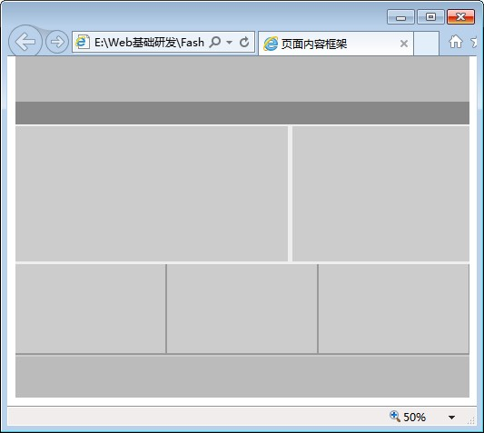
5.6 DIV+CSS页面布局
<div id="containerDiv">
<div id="bannerDiv"></div>
<div id="navigationDiv"> </div>
<div id="foucsDiv">
<div id="leftDiv"></div>
<div id="rightDiv"></div>
</div>
<div class=“clearBoth”></div><!-- 浮动清除-->
<div id="contentDiv">
<div id="content1"></div>
<div id="content2"></div>
<div id="content3"></div>
</div>
<div class="clearBoth"></div><!-- 浮动清除-->
<div id="footerDiv"></div>
</div>
演示DIV+CSS框架布局：structureDemo.html

Slide 69
本章总结
盒子模型是由content、border、padding和margin四部分组成
内容区（content）是盒子模型的中心，也是盒子模型必不可缺少的部分
元素的边框（border）就是围绕元素内容和内边距的一条或多条线
内边距（padding）是指内容区与边框之间的距离，可以对“上右下左”四个方向的进行设置
外边距（margin）是指元素与元素之间的距离
DIV+CSS布局

